Slide 1
Презентация
Михалицына Матвея
1 «В» класс
«Животные в зимнем лесу»

Slide 2
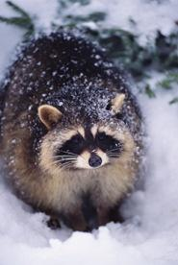
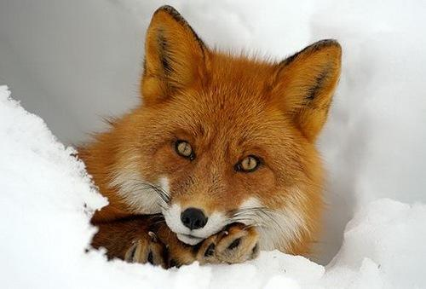
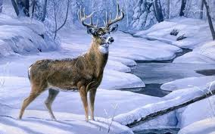
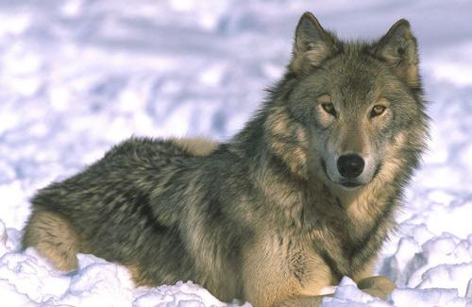
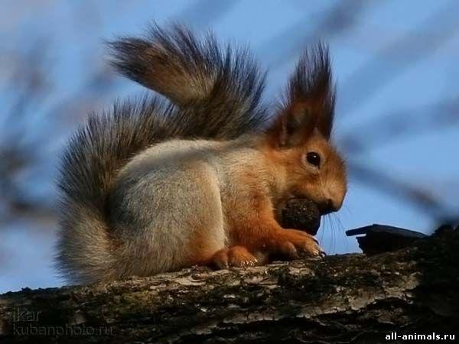
ЖИВОТНЫЕ В ЗИМНЕМ ЛЕСУ
ОЛЕНЬ
ЛИСА
ЕНОТ
БЕЛКА
ВОЛК

Slide 3

Бегает по лесу,
Хвостиком виляет,
Рыжая сестричка, хитрая …..

Slide 4
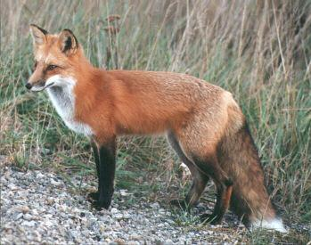
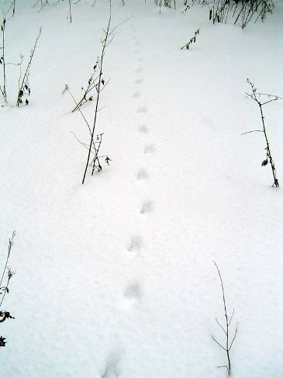
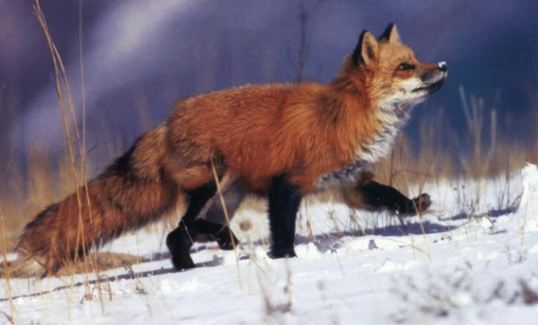
Лиса летом
Лиса зимой

Slide 5
Серый, злой, зимой голодный,
Он зубами «щёлк, щёлк»
Кто же это?
...
Зимой волки выходят на охоту

Slide 6
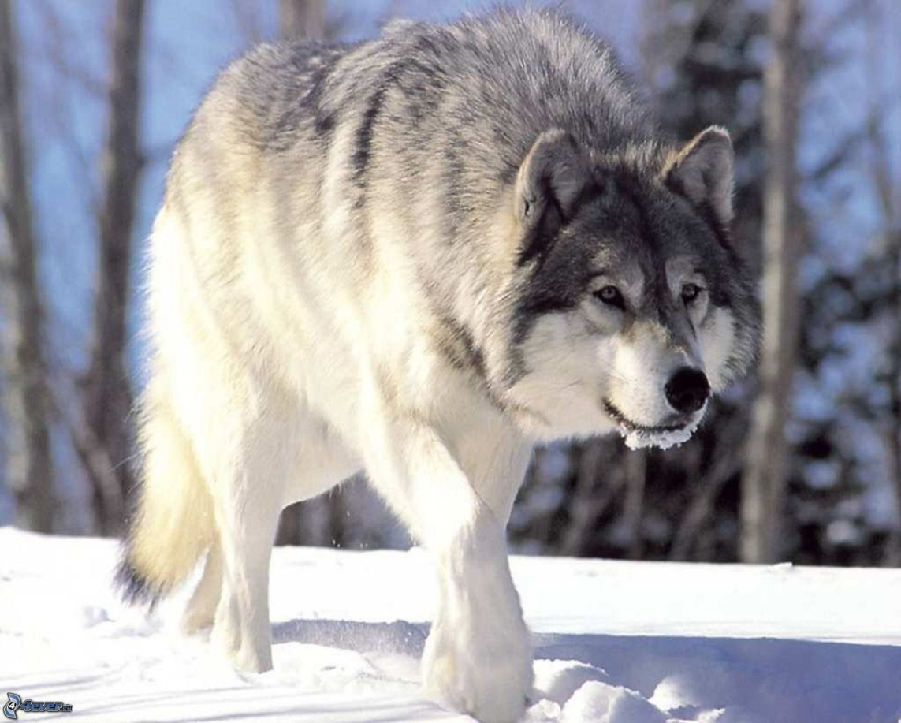
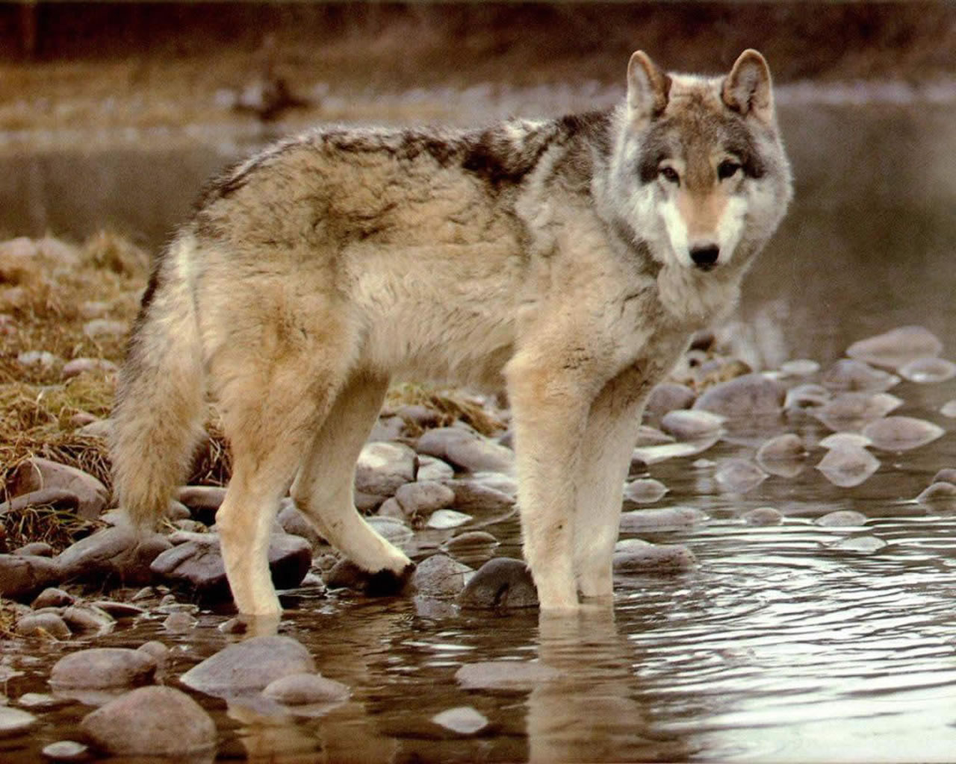
Волк летом
Волк зимой

Slide 7
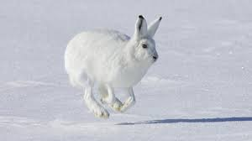
Летом серый, а
Зимой белый....

Slide 8
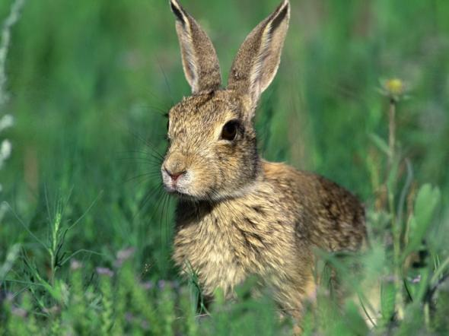
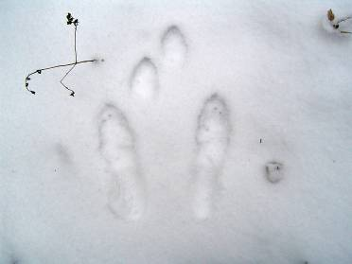
Заяц летом
Заяц зимой

Slide 9
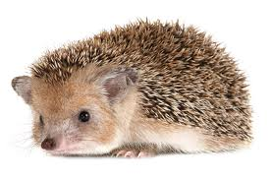
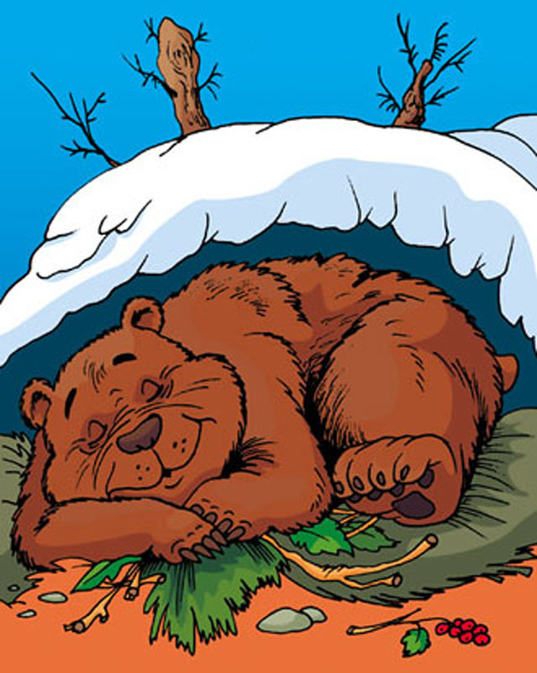
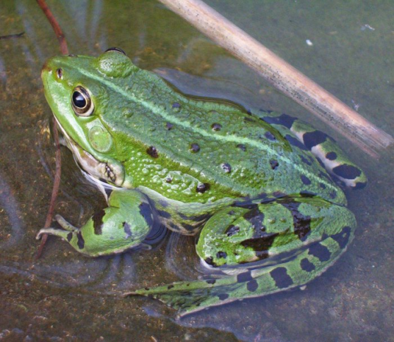
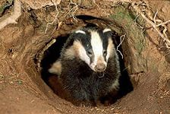
Спят до весны: медведи, барсуки, ежи, лягушки, насекомые.

Slide 10

